Slide 1

I.E.P NUEVO PITAGORAS
HISTORIA
CURSO: HISTORIA DL PERÚ
GRADO: 3ERO SECUNDARIA
PROFESOR: HENRY DEL CARPIO
TEMA: REBELIONES INDÍGENAS
FECHA: 04- 05- 2020

Slide 2
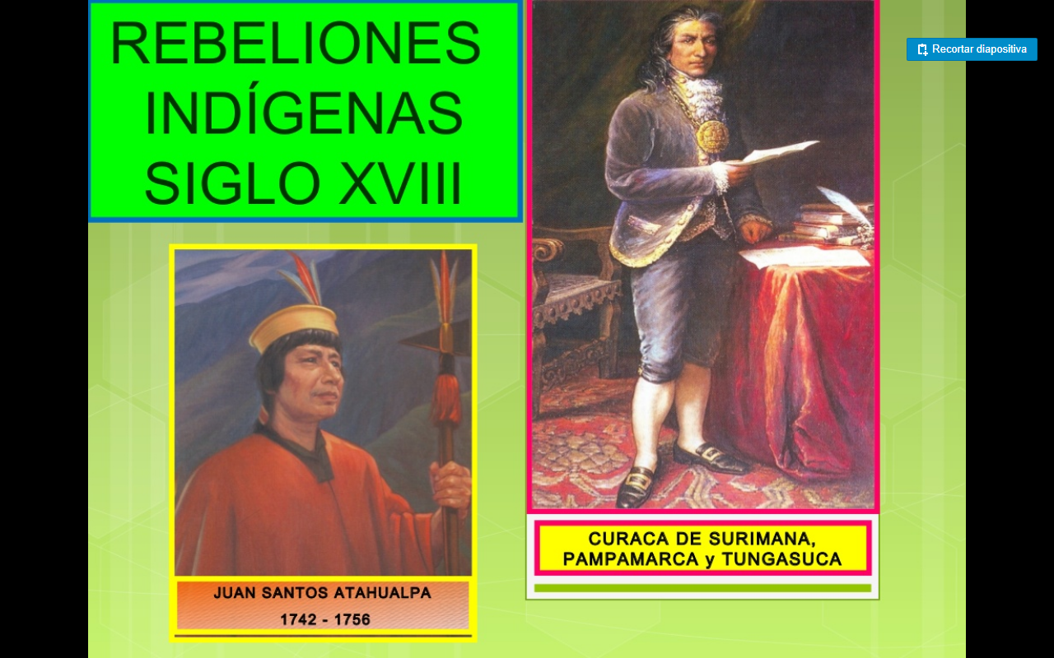

Slide 3
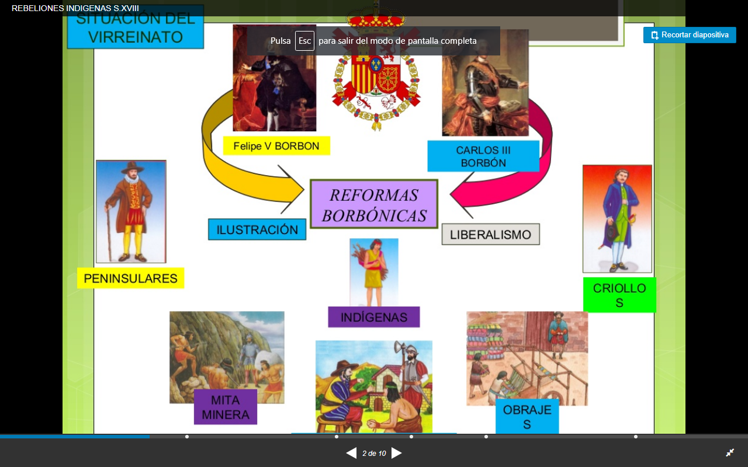

Slide 4
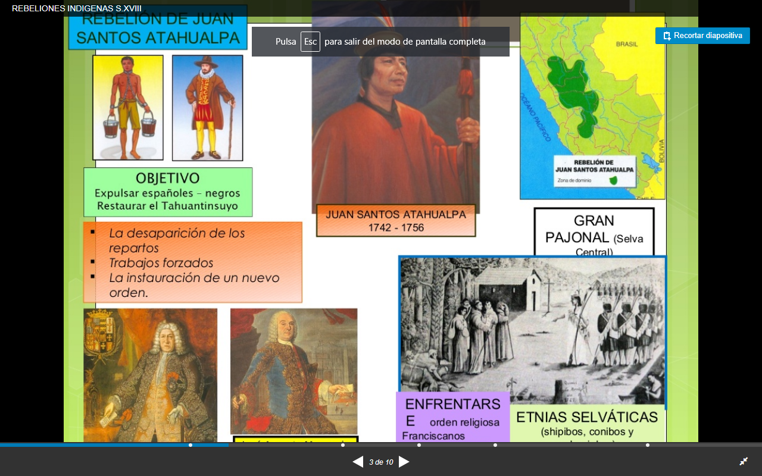

Slide 5
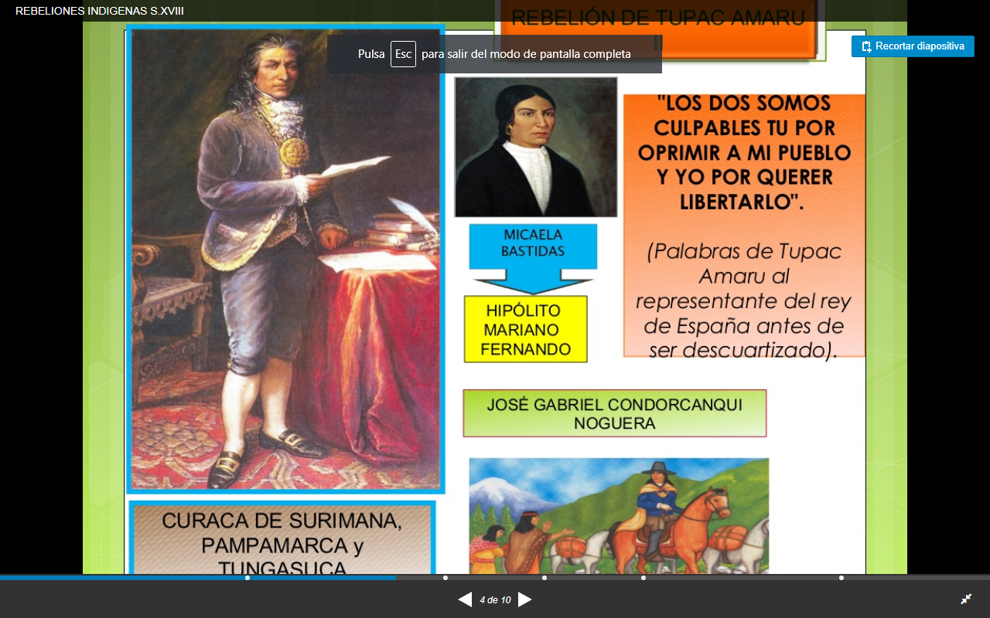

Slide 6
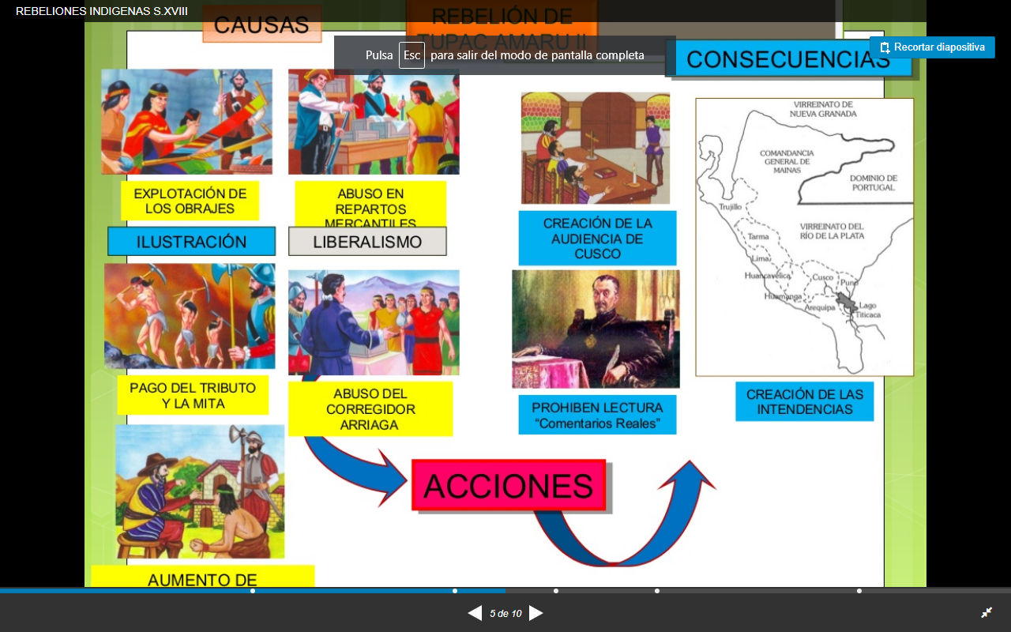

Slide 7
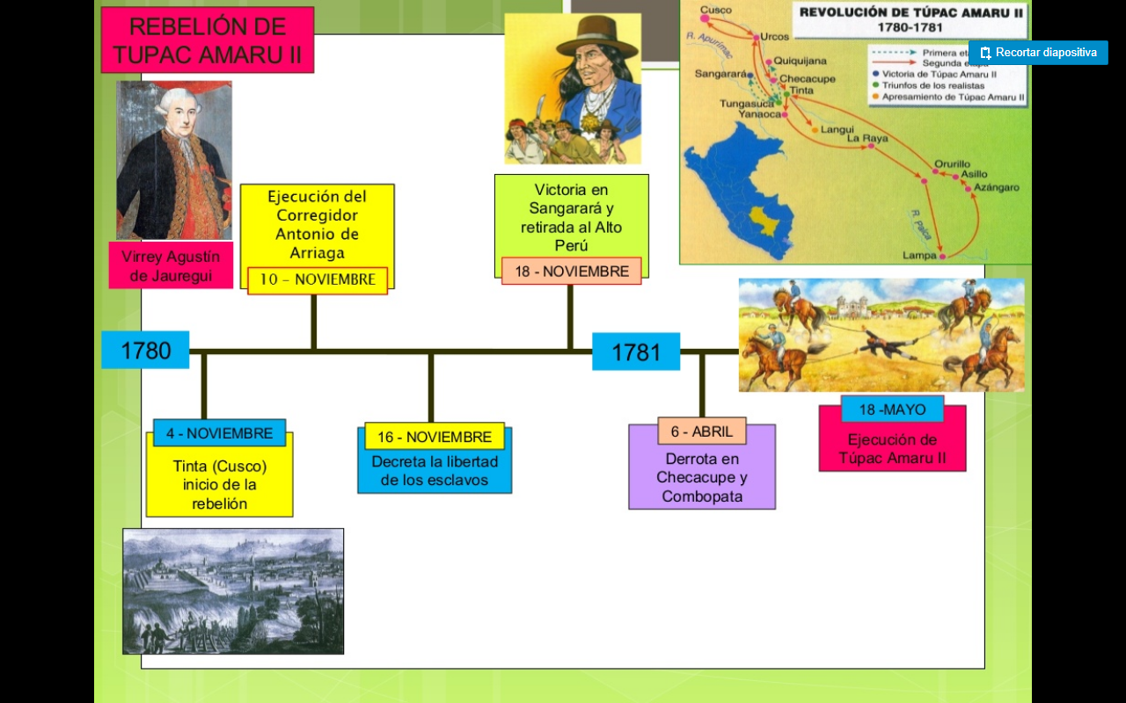

Slide 8
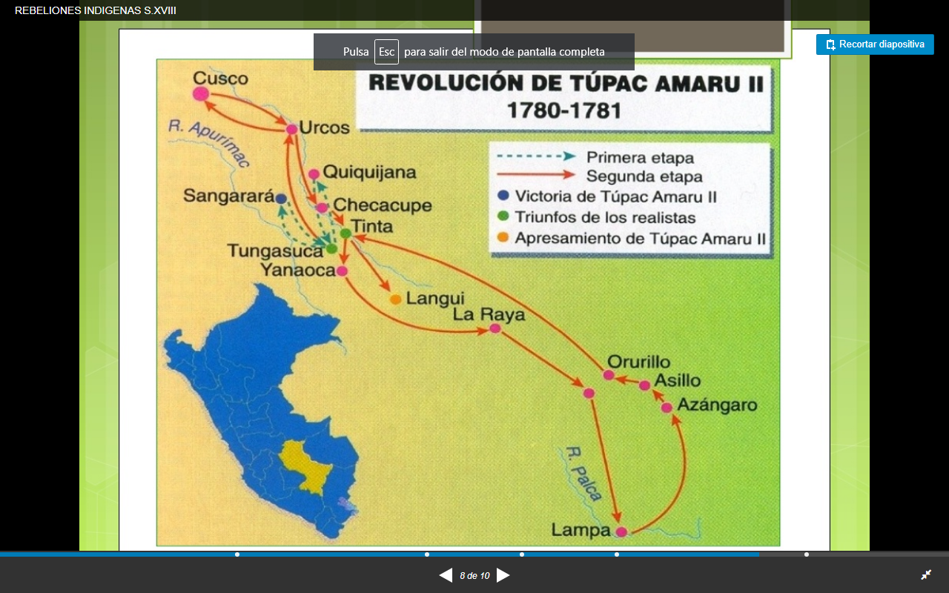

Slide 9
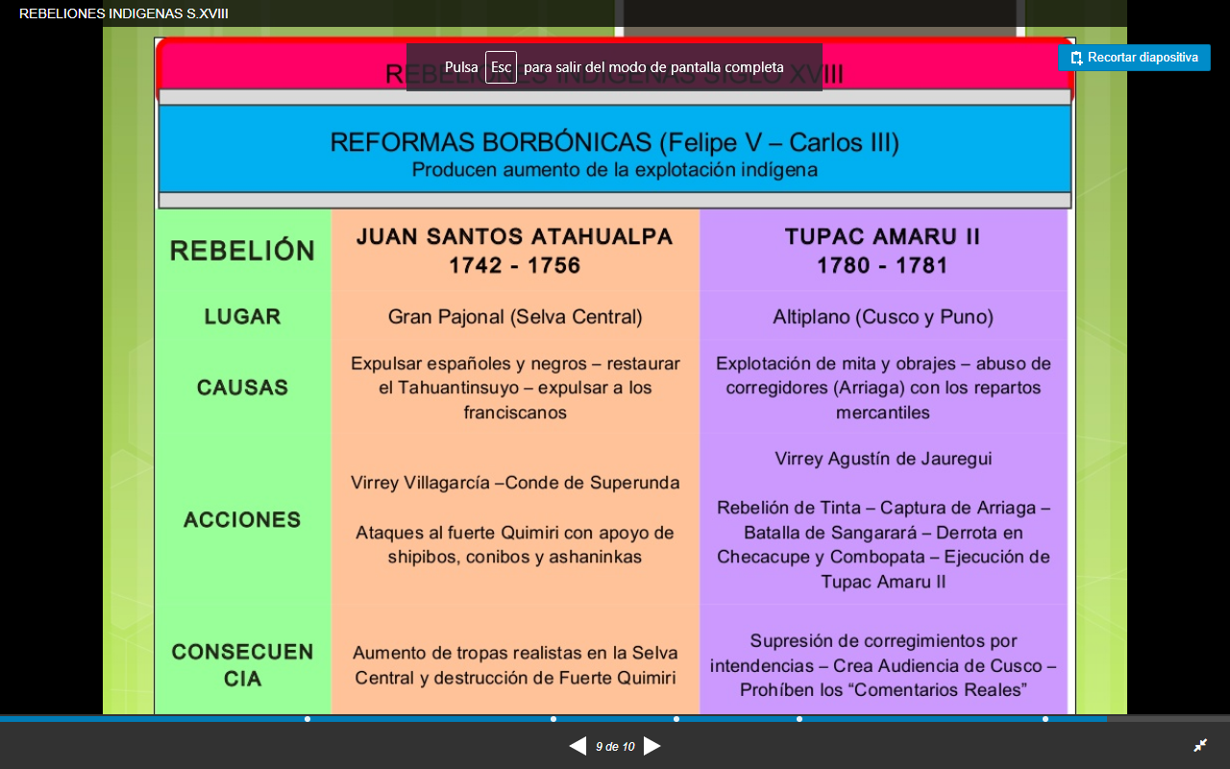

Slide 10
DESAFIO HISTÓRICO
1.- Como consecuencia de la sublevación de _________, el rey Carlos III decretó la abolición _________ y en su reemplazo estableció _________, el año de 1 784.
a) los comuneros del Paraguay – de la mita – el tributo.
b) Túpac Amaru II – de los repartimientos – la Audiencia del Cuzco.
c) Túpac Amaru II – de los corregimientos – las Intendencias.
d) Santos Atahualpa – del almojarifazgo – la alcabala
e) Comuneros de Perú – Túpac Amaru
2.- Líder que se sublevó en el Gran Pajonal en 1972 consiguiendo la adhesión de las tribus selváticas en Huánuco, Tarma y Junín.
a) Tupac Amaru II
b) Mateo Pumacahua
c) Francisco de Zela
d) Gabriel Aguilar
e) Juan Santos Atahualpa

Slide 11
3.- Juan Santos Atahualpa se opuso a la presencia de:
a) Franciscanos
b) Mercedarios
c) Agustinos
d) Jesuitas
e) Shipibos
4 .- La rebelión de Tupac Amaru II se produjo en:
a) Lima – Cusco
b) Ayacucho- Humanga
c) Cusco – Puno
d) Arequipa – Madre de Dios
e) Ninguna de las anteriores

